Slide 1





Slide 2






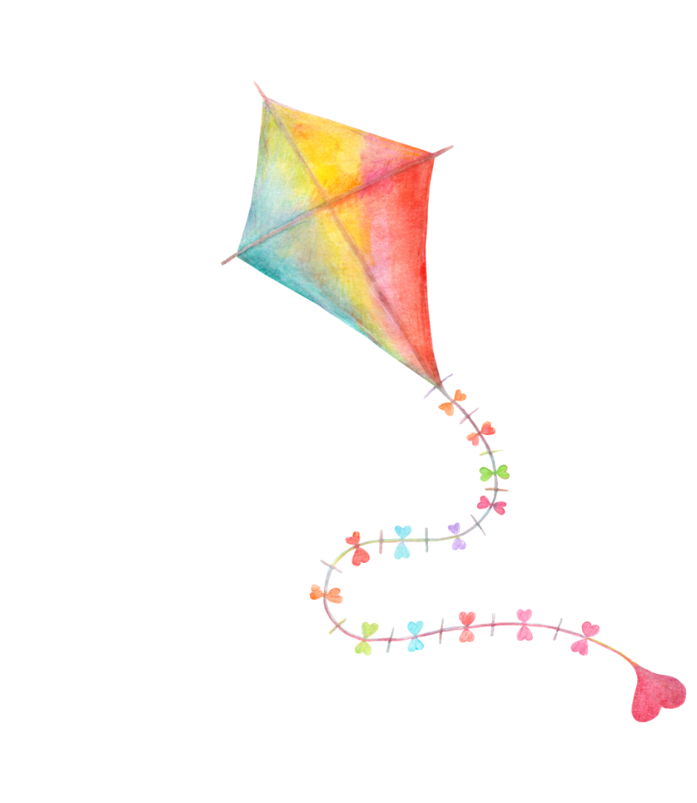
HOA ĐIỂM 10

Slide 3

1. Đố các em, cô thích màu gì nhất?
Đáp án: Thầy cô tự điền vào đây
Notes:
- GV dựa trên những câu trả lời của HS để tìm ra “Ai hiểu thầy cô nhất?”, khen tặng HS.

Slide 4
2. Em có biết loài hoa mà cô thích nhất là hoa gì không?
Đáp án:…..

Slide 5
3. Cô có biết chơi nhạc cụ gì không?
Đáp án:…..

Slide 6
4. Điều mà em ấn tượng nhất khi em gặp cô?
Nói theo cảm nghĩ của em

